Slide 1
Cosmos – Internet of Blockchains
Mạng lưới chuỗi khối phi tập trung và khả năng tương tác

Slide 2
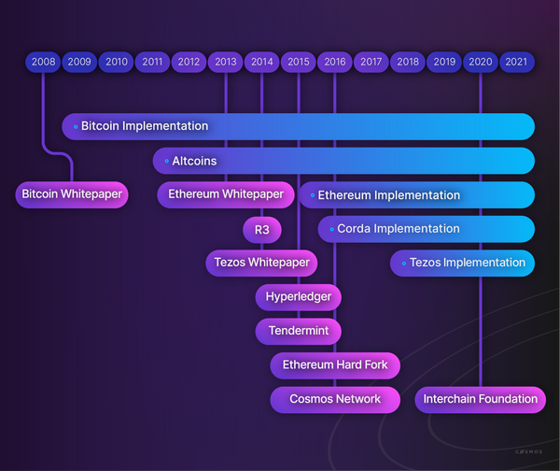
Giới thiệu Cosmos
Internet of Blockchains – Kết nối các blockchain độc lập.
Giải pháp mở rộng & kết nối chuỗi khối.
Khả năng tương tác (Interoperability) giữa các blockchain.
Giảm chi phí giao dịch, tăng tốc độ và khả năng mở rộng.

Slide 3
Giới thiệu Cosmos
Internet of Blockchains – Kết nối các blockchain độc lập.
Giải pháp mở rộng & kết nối chuỗi khối.
Khả năng tương tác (Interoperability) giữa các blockchain.
Giảm chi phí giao dịch, tăng tốc độ và khả năng mở rộng.

Slide 4
Thành phần chính của Cosmos
Tendermint BFT – Cơ chế đồng thuận nhanh, an toàn.
Cosmos SDK – Bộ công cụ giúp tạo blockchain dễ dàng.
IBC (Inter-Blockchain Communication) – Kết nối chuỗi khối một cách liền mạch.

Slide 5
Tendermint BFT – Cơ chế đồng thuận nhanh, an toàn.
BFT (Byzantine Fault Tolerant) – Chống lại các node lỗi hoặc độc hại (lên đến 1/3 tổng số validator).
Đồng thuận nhanh chóng – Chỉ cần 2 vòng bỏ phiếu để xác nhận khối.
Finality tức thì – Giao dịch được xác nhận ngay lập tức mà không cần chờ nhiều block.
Tiêu thụ ít năng lượng – Cơ chế Proof-of-Stake (PoS) không yêu cầu đào như PoW.
Tùy biến cao – Có thể áp dụng cho nhiều blockchain khác nhau, không chỉ Cosmos.

Slide 6
Tendermint BFT – Cách hoạt động.
Proposer (Người đề xuất khối) Mỗi vòng, một validator được chọn để đề xuất khối mới.
Pre-vote (Bỏ phiếu sơ bộ) Các validator kiểm tra và bỏ phiếu "đồng ý" hoặc "không đồng ý" với khối đề xuất. Nếu hơn 2/3 validator đồng ý, tiến tới bước tiếp theo.
Pre-commit (Bỏ phiếu cam kết) Các validator tiếp tục bỏ phiếu xác nhận lần cuối. Nếu hơn 2/3 validator đồng ý, khối được xác nhận vĩnh viễn.
Block Finalization (Xác nhận khối) Khối mới được chính thức thêm vào blockchain và không thể đảo ngược.

Slide 7
Tendermint BFT – Cải tiến PoS.
Tiêu chí | PoS Truyền Thống | Tendermint BFT
Finality (Tính bất biến) | ❌ Không tức thì (Sau nhiều vòng vote) | ✅ Tức thì (chỉ cần 2 bước vote)
Chịu lỗi Byzantine | ⚠️ Do số lượng stake | ✅ Lên đến 1/3 validator lỗi vẫn hoạt động
Tốc độ xác nhận | 🕐 Chậm hơn | ⚡ Rất nhanh (3-6 giây mỗi block)
An toàn trước Fork | ❌ Có thể bị phân nhánh (Nếu có tranh chấp) | ✅ Không thể phân nhánh (chỉ có một chuỗi hợp lệ)
Cơ chế chọn validator | 🔀 Ưu tiên theo số stake | 🎯 Cố định và quay vòng để đảm bảo công bằng

Slide 8
IBC (Inter Blockchain communication Protocol)
Khái niệm: IBC là một giao thức để xử lý xác thực và vận chuyển dữ liệu giữa hai blockchain. Chức năng tương tự như uniswap (Giao thức AMM phi tập trung)
IBC giải quyết một vấn đề phổ biến: Giao tiếp chuỗi chéo với các blockchain ngoài Cosmos (P2P không qua trung gian)
Xử lý xác thực và vận chuyển dữ liệu giữa hai blockchain thông qua một tập hợp các hàm (functions).

Slide 9
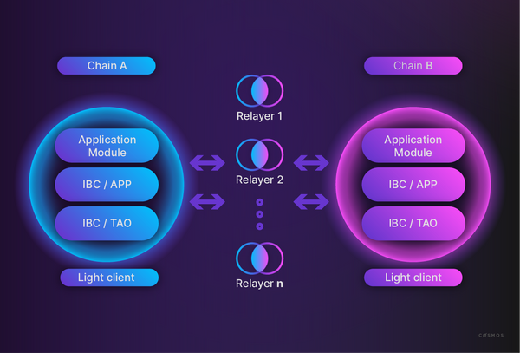
IBC (Inter Blockchain communication Protocol)
Tổng quan cấu trúc IBC. - IBC/TAO: Gồm các lớp xử lý phân quyền, sắp xếp thứ tự. (Bao gồm chức năng kết nối, thiết lập kênh lắng nghe sự kiện ) - IBC/APP: Định nghĩa dữ liệu.

Slide 10
Cosmos SDK (Mô đun hoá)

Slide 11
Kết luận
✅ Cosmos mang lại khả năng mở rộng, tương tác và chi phí thấp.
✅ Hệ sinh thái phát triển mạnh mẽ, hỗ trợ nhiều blockchain PoS.
✅ Tương lai của blockchain đa chuỗi! 🚀

